Slide 1
Servizi di rete: evoluzione del modello d'accesso
Sabrina Tomassini
GARR

Slide 2
Di cosa parleremo
Come abbiamo usato l’infrastruttura GARR-X
Come utilizzeremo l’infrastruttura GARR-T
Come ci parleremo per individuare nuovi requisiti/nuovi casi d’uso
Evoluzione del servizio NOC in GARR-T
Aggiornamento IDEM GARR
Aggiornamento sul servizio GARR CERT

Slide 3
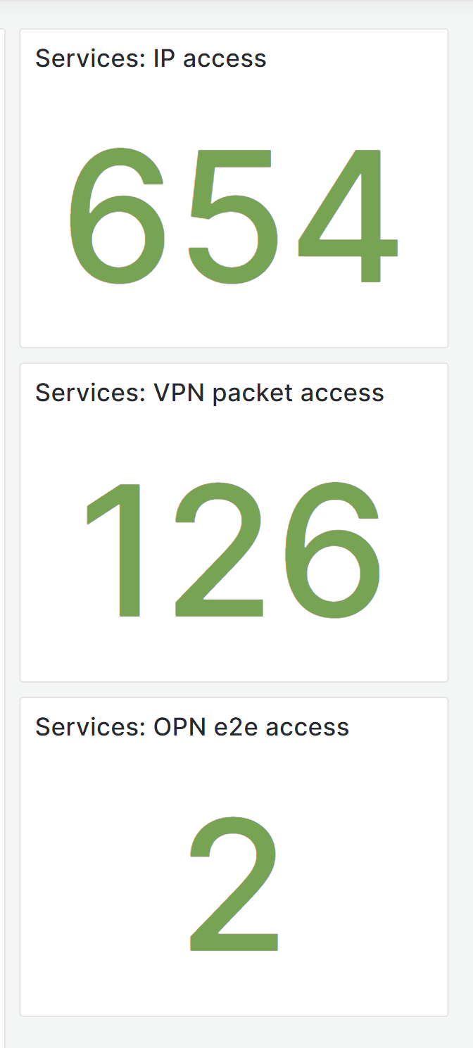
Come abbiamo usato GARR-X
704
171
L’evoluzione della capacità sui servizi di connettività IP è cresciuta negli anni e oggi è arrivata ad un valore complessivo pari a 1,92 Tbps
Connettività IP 2 x 100Gbps per ECMWF – Tecnopolo
Connettività IP 2 x 100Gbps per CINECA – Leonardo (Tecnopolo)
Notes:
I servizi di connettività IP sulla rete GARR sono descritti da una capacità del servizio che ancora non si è adeguata alla capacità effettiva sulla rete.
La presenza di collegamenti a bassa capacità molto spesso è legata a sedi difficilmente raggiungibili con collegamenti in fibra (INGV Stromboli, Base radar di Torchiarolo (BR), CNR Gemelli CDN)
Molti collegamenti con capacità 100M e nx100M corrispondono alla presenza di molti collegamenti di backup (circa 20%). Tutti gli altri sono servizi di connettività realizzati su fibra ma terminati su apparati utente non adeguati per supportare un accesso a 1Gbps.
E’ evidente che nel corso del tempo sia GARR che gli utenti stanno adeguando le rispettive zone di attività (GARR porta fibra e sostituisce un circuito illuminato, l’utente adegua gli apparati alla frontiera e realizza gli ampliamenti), ma il gap da coprire è ancora significativo rispetto alla potenzialità della rete GARR-T

Slide 4
Come abbiamo usato GARR-X
704
171
200G VPN LHCOPN INFN - CNAF TIER1
200G VPN LHCONE INFN - CNAF TIER1
Notes:
E’ evidente la necessità di ricavare su una stessa infrastruttura delle overlay network che rispondono a diverse esigenze:
voglio concentrare in un solo punto le politiche di sicurezza
voglio segregare una componente del mio traffico, GARR mi suggerisce di terminare quei servizi su porte dedicate, io posso applicare politiche di sicurezza diverse

Slide 5


Effetto GARR-T per l’accesso utente
Infrastruttura di accesso
nuovi PoP | 9
doppio PoP in alcune città | 6
Porte per la terminazione accesso utente
100G | 10G | 1G
67 | 290 | 876
17 nuovi nodi di accesso
400G Ethernet per accesso utente sulla rete a pacchetto

Slide 6
I numeri della connettività nazionale e internazionale
400G GÉANT (+200G soon !)
CERN – CNAF
1,6 T Optical VPN
200G LHCONE (VPN)
2 x 100G MIX
100G NAMEX
30G Arelion-Cogent
10G-1G-1G TOPIX-TIX-VSIX
100G Peering Microsoft
200G Peering Google
200G Peering Amazon (soon !)

Slide 7
Crescita volume traffico utente [gennaio 2019 – settembre 2023]

Slide 8
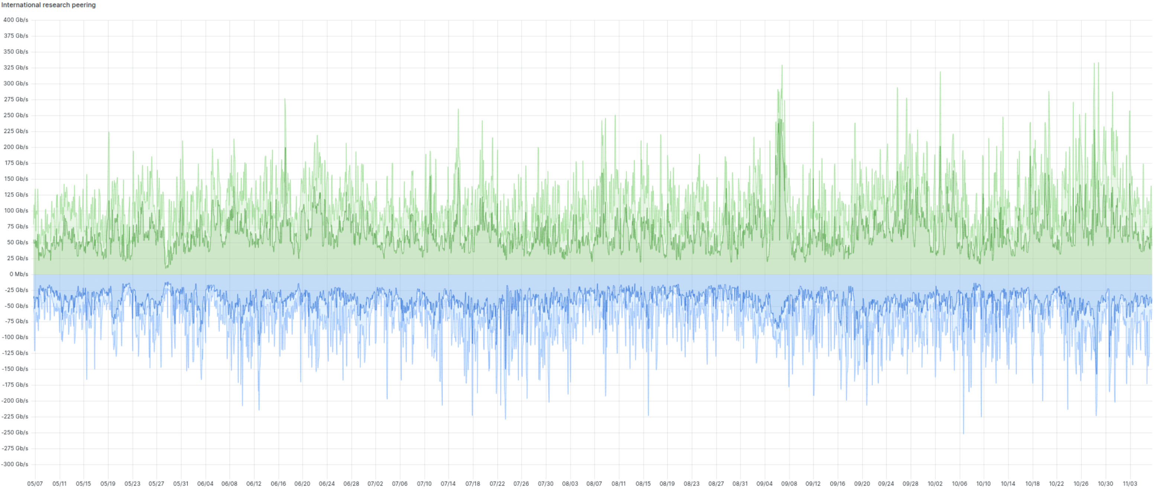

Traffico di ricerca internazionale (ultimi 2 anni)
333 Gb/s
252 Gb/s
Notes:
Che cosa compone il traffico di ricerca: GEANT IP, GEANT L3 VPN LHCONE, e2e LHCOPN CERN, peering KIAE, peering ARNES

Slide 9
Servizi GARR-T: pacchetto
Servizi su rete a pacchetto | Accesso via packet network | Capacità packet network | Resilienza/ridondanza
GARR Connettività IPv4/IPv6 | ✓ | 1Gbps 10Gbps 100Gbps (a fronte di uno studio di fattibilità) | ✓
GARR L2 VPN end-to-end national network service | ✓ | 1Gbps 10Gbps 100Gbps | ✓
GARR L3 VPN hub&spoke full-mesh | ✓ | 1Gbps 10Gbps 100Gbps | ✓
GARR Peering | ✓ | 1Gbps 10Gbps 100Gbps | ✓
Notes:
Obiettivi:
- Scenario di rete e affidabile e misurabile

Slide 10
Serviti GARR-T: rete ottica
Servizi su rete ottica | Accesso via optica network | Capacità optical network | Resilienza/ridondanza
GARR dedicated optical circuit | ✓ | 100Gbps n x 100Gbps 400Gbps | ✓
GARR OPN end-to-end network service | ✓ | 100Gbps n x 100Gbps 400Gbps | ✓

Slide 11

Come si cresce …. punti di attenzione
400Gbps
100Gbps
10Gbps
1Gbps
100Mbps
Notes:
La rete che segue le esigenze degli utenti guardando le sedi utente ma anche le sedi che ospiteranno i data center dei centri nazionali di High-Performance Computing (HPC)
INFN e CINECA
Abbiamo sempre implementato il principio che il monitoraggio, e la raccolta dei dati dalla rete ci permettesse di fare analisi insieme agli utenti che devono essere consapevoli e in grado di controllare ció che accade sulla rete. La visibilità che vorremmo avere sulla infrastruttura sempre di piú dovrebbe arrivare ad avere una visibilitá end to end per essere gestita insieme alle parti interessate che sono anche le parti con competenze specifiche rispetto ai servizi.

Slide 12
Come si cresce …. punti di attenzione
protocollo BGP per la corretta configurazione di un accesso di backup o di un duplice uplink
porte Ethernet 1G e superiori
capacità throughput in linea con la capacità di banda richiesta
presenza di un firewall a protezione della Science DMZ ? Attenzione alle performance
la costruzione di una Science DMZ richiede hardware dedicato, deve essere vicina all’apparato di frontiera
la Science DMZ dovrebbe essere un porzione segregata della campus network

Slide 13
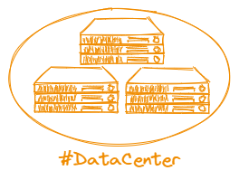
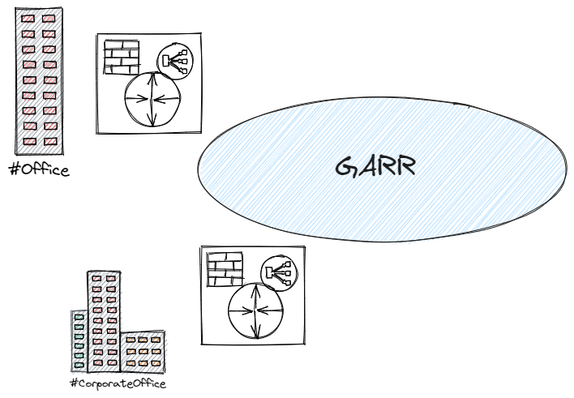
Servizi GARR-T: demarcation point
esperienze del passato
GARRX-Progress: la fornitura di un CPE ha facilitato l’attivazione del servizio di accesso (rilascio della fibra contestuale alla disponibilità di un apparato di terminazione IP)
nell’ambito di progetti dedicati a comunità caratterizzate (IRCCS&IZS, CREA) questa scelta garantisce una omogeneità nella configurazione dei servizi in accesso
evoluzione in ottica SD-WAN
in corso di studio una soluzione «CPE gestito» che garantisca anche il provisioning di nuovi servizi (es. firewall on-demand)

Slide 14
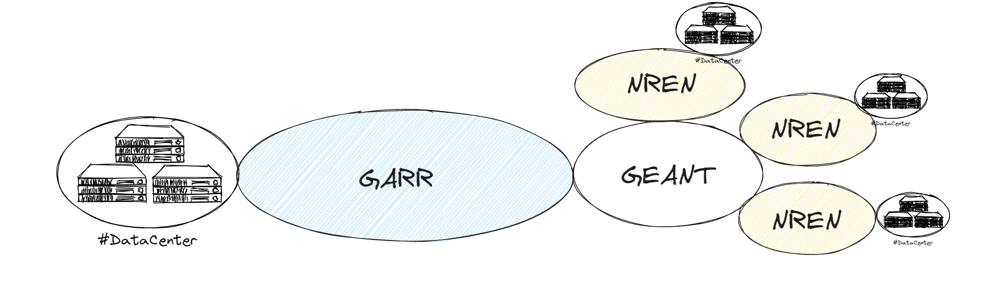
use-case GARR-T
accesso ai servizi locali al data center avviene tramite rete GARR e GÉANT e NREN
Progettazione GARR
percorsi ottimizzati
scenario monitorato

Slide 15
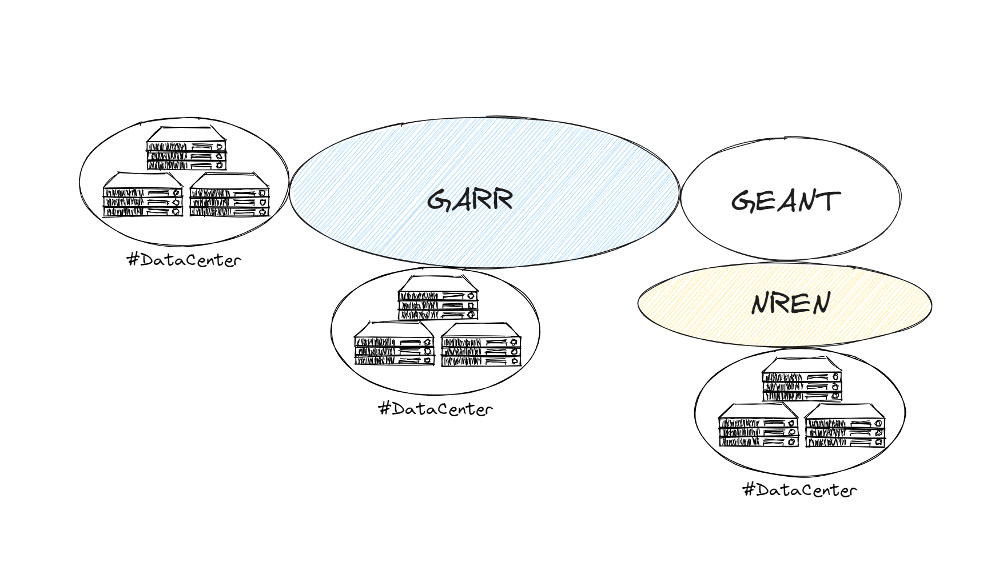
use-case GARR-T
Optical private network (OPN) fra due data center collegati alla infrastruttura ottica
capacità richiesta n x 100G
soluzione a minima latenza
Progettazione GARR:
verifica distanza dal primo apparato ottico GARR
componente del traffico separata dall’accesso IP
Optical private network
e2e multi-domain
e2e fra data center collegati a NREN differenti
capacità richiesta n x 100G
Progettazione GARR:
verifica distanza dal primo apparato ottica GARR
componente del traffico separata dall’accesso IP
verifica servizio GÉANT per il trasporto verso la NREN remota

Slide 16
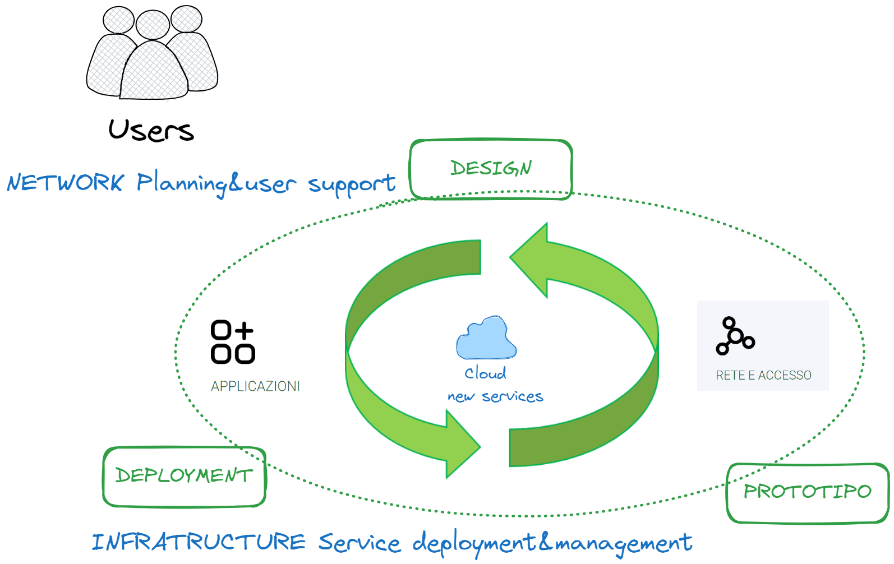
Come ci parleremo per individuare nuovi requisiti/nuovi casi d’uso
gestire una relazione continua e di lungo termine con gli utenti
mantenere una visione completa delle interazioni che si stabiliscono tra la singola istituzione, GARR e la comunità di riferimento
seguire i progetti e le collaborazioni nazionali e internazionali
Notes:
L’attività dei gruppi tecnici afferenti ai Dipartimenti Network e Infrastruttura prevede una continua interazione e la possibilità di partecipare, con diversi livelli di impegno, alle fasi di design e prototipazione dei nuovi servizi.

Slide 17
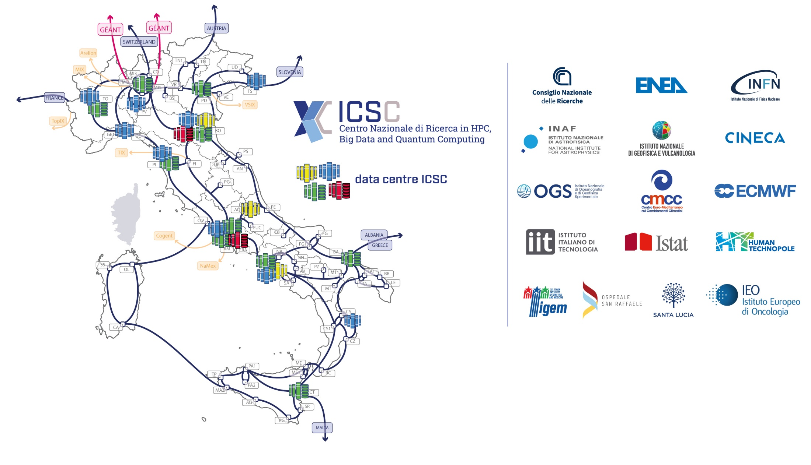
GARR-T: una rete, molti interventi

Slide 18
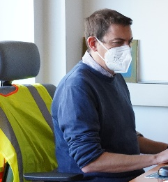
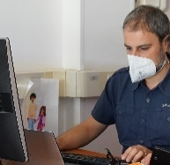

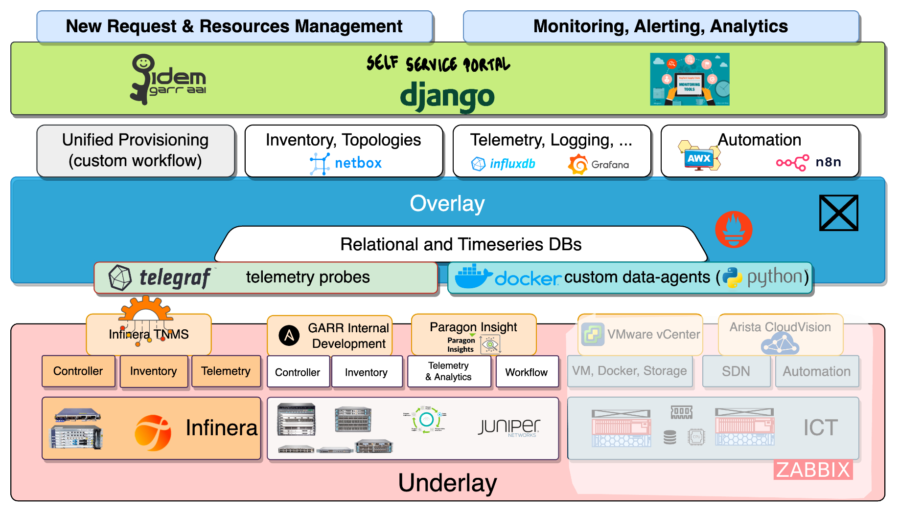
GARR NOC in GARR-T
nuovi strumenti per il monitoraggio della rete e dei servizi (Grafana)
automazione per la gestione delle configurazione/upgrade release (GARR Ansible)
automazione per la configurazione dei servizi (Paragon Insights & Infinera TNMS)
telemetria – velocità in fase di attivazione
Netbox per la rappresentazione rack, cablaggi, apparati
monitoraggio dei servizi di rete su cavo sottomarino

Slide 19

Servizi Trust&Identity
GARR Certification Service
Servizio IDEM
Federazione IDEM GARR AAI
Adesione, Registrazione entità, Supporto, Formazione, Specifiche, REFEDS, EduGAIN
Trusted Certificate Service
Gestione GEANT TCS (Sectigo), Registrazione RAO, Approvazione domini, Escalation point
Metadata Distribution Service
(Aggregati e dinamici MDQ)
Formazione
ACME, Sectigo, Let’s Encrypt
A
IdP in the Cloud
Servizio di identità federata per IRCCS&IZS e istituti selezionati
eduID.it
Servizi Erasmus+ per Istituti extra GARR e extra IDEM

Slide 20
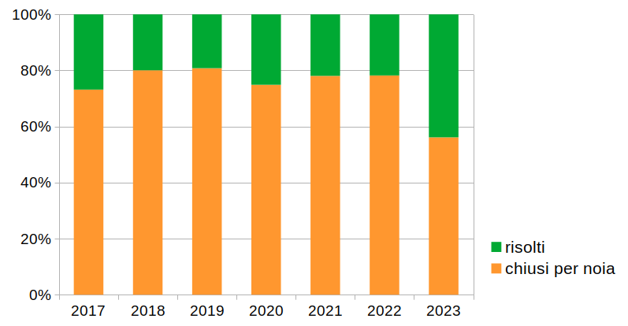
MicroReport 2023
2022 | al 31/10/2023
7.036.131 | 15.542.812
Percentuali incidenti risolti & abbandonati
Vulnerabilità rilevate da
Shadowserver Foundation
Aggiornamenti tecnici / progetti futuri
Nuova piattaforma di gestione incidenti (fine 2021)
RT-IR: Request Tracker + Incident Response
funzioni specifiche per CERT e NOC
autenticazione OpenID&IDEM

Slide 21
Grazie per la vostra attenzione
planning@garr.it

